Slide 1
Технология переработки нефти
Лекция № 11
Каталитическая изомеризация пентан-гексановой фракции
Лектор – к.т.н., доцент отделения
химической инженерии ИШПР Юрьев Е.М.

Slide 2
Общая информация
Изомеризация приводит к получению соединения с иным расположением атомов или групп, но при этом не происходит изменение состава и молекулярной массы соединения.
Реакции изомеризации углеводородов возможны благодаря изомерии, т. е. явлению, заключающемуся в существовании нескольких соединений с одинаковыми молекулярной массой, количественным и качественным составом, но различающимися физическими и химическими свойствами. Такие соединения называют изомерами.

Slide 3
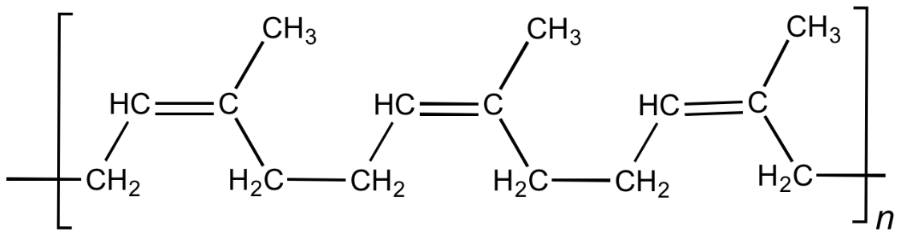
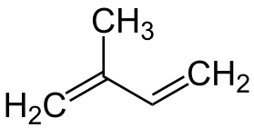
Назначение процесса
Реакции изомеризации широко используются для получения дефицитных изомеров как низших, так и высших парафинов (изоалканов).
Разветвленные парафины С₅–С₆ имеют высокие октановые числа и являются хорошими компонентами автомобильных бензинов.
Изопентан и изобутан являются ценным сырьем для получения синтетических каучуков (например, изопрена). Изобутан используется также для получения алкилбензина, высокооктановых эфиров (МТБЭ).
Изомеризация высших алканов способствует снижению температуры застывания дизельного топлива, моторных масел.
С точки зрения нефтепереработчика:
Каталитический риформинг:
(тяжелые низкооктановые бензины + бензины термических процессов) → (ароматизированные высокооктановые бензины)
Каталитическая изомеризация:
(легкие прямогонные и вторичные н-алканы) → (высокооктановые изоалканы – ароматика)

Slide 4
Сырье и продукты изомеризации
Сырье:
(лучшее) Пентан-гексановые фракции С₅-С₆(С₇) из газоконденсата и с установок ГФУ;
Легкие прямогонные бензины (н.к.-62 °С);
Бензины-рафинаты (т.е. после экстракции аренов из продукта КР_{а});
Легкие бензины ГК;
Характеристики изомеризата:
ИОЧ 68-83;
не содержит ароматики и олефинов;
не содержит серы;
себестоимость изомеризатов в 3 раза ниже, чем алкилатов;
Положительные технологические особенности изомеризации:
Малые капитальные и текущие затраты;
Выход продукта близок к 100 %;
Низкое потребление водорода;
Сырье изомеризации | н.к.-62 °С | н.к.-70 °С
Основной реагент | Пентан | Пентан + гексан
МОЧ сырья/продукта | 73 / 90 | 69 / 84
ДНП сырья/продукта, кПа | 125 / 136 | 80 / 97

Slide 5
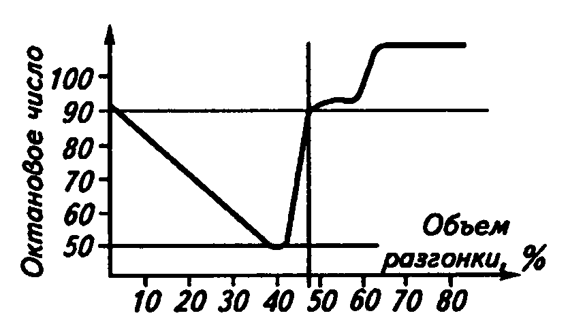
Актуальность установок изомеризации
Получаемый изомеризат обладает крайне высоким ДОЧ – 81 (разница между ИОЧ и МОЧ – 2-3 п.);
Подходит для улучшения ОЧ легкой части бензина (н.к.-100 °С);
Для уменьшения разницы между ИОЧ и МОЧ в товарном бензине;
Для повышения октанового индекса (то же самое, что и ДОЧ);
Для снижения содержания ароматики и, в частности, бензола;
Для выравнивания значений октановых чисел по всей массе испаряемого топлива;
Вещество | ОЧМ | ОЧИ | ДНП, кПа | Т_{кип}, °С
Метан | 110,0 | 107,5
Пропан | 100,0 | 105,7
Бутан | 91,0 | 93,6
Изобутан | 99,0 | 101,1
Н-Пентан | 61,7 | 61,7 | 104 | 36,0
2-Метилбутан | 90,3 | 92,3 | 138 | 28,0
2,2-диметилбутан | 92 | 96 | 69 | 50
Н-гексан | 25 | 26 | 35 | 69
2,3-диметилбутан |  | 84 | 48 | 58
2-метилпентан | 73 | 74 | 48 | 60
3-метилпентан | 73 | 74 | 41 | 63
2,2,3-Триметилбутан | 101,0 | 105,0
Распределение ИОЧ в типичном риформате (данные IFP)

Slide 6
Актуальность установок изомеризации
Процесс изомеризации является одним из самых рентабельных способов получения высокооктановых компонентов бензинов с улучшенными экологическими свойствами.
Актуальность установок изомеризации также возросла с введением новых сверхжестких ограничений на экологические свойства автомобильных бензинов, включая ограничение по фракционному составу, содержанию ароматических соединений и бензола. Установки изомеризации позволяют получить топливо с характеристиками, отвечающими жестким стандартам ЕВРО-5.
В связи с принятием нового технического регламента, в России, начиная с 2002 года, наблюдается период активного ввода в эксплуатацию установок изомеризации на российских НПЗ.

Slide 7
Актуальность установок изомеризации
Суммарная мощность процессов: 55 млн. т изомеризата в год, 50 % мощностей в США, 30 % - в Европе, ок. 14 % - в России;
Прогнозный сценарий развития мощностей установок изомеризации на НПЗ России на 2014-2020 (год/мощность)
Предприятия | Год | Мощность, тыс. т/год
Астраханский ГПЗ | 2015 | 300
Ачинский НПЗ | 2016 | 500
Газпром нефтехим Салават | 2018 | 434
Киришинефтеоргсинтез | 2017 | 400
Куйбышевский НПЗ | 2015 | 280
Новокуйбышевский НПЗ | 2015 | 280
Орскнефтеоргсинтез | 2017 | 300
Рязанская НПК | 2016 | 350
Сургутский ЗСК | 2016 | 350
Туапсинский НПЗ | 2017 | 800

Slide 8
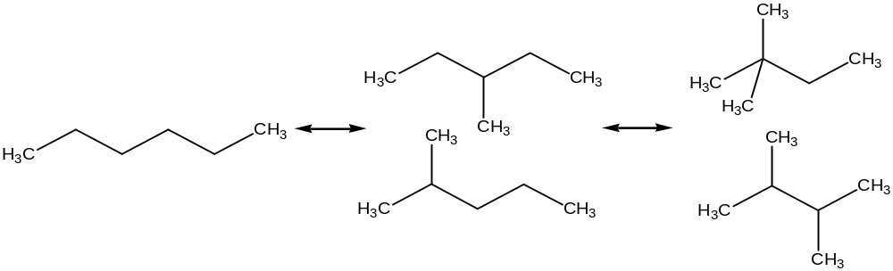
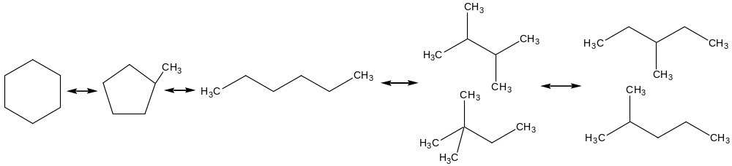
Теоретические основы
В целом, для промышленного процесса изомеризации пентан-гексановой фракции прямогонных бензинов характерны следующие типы реакций:
Изомеризация парафинов
Размыкание колец нафтеновых соединений

Slide 9
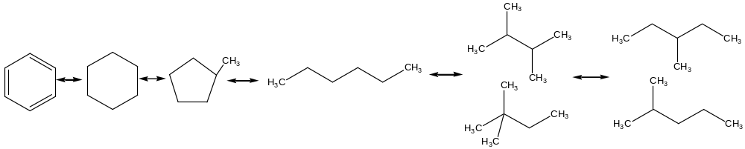
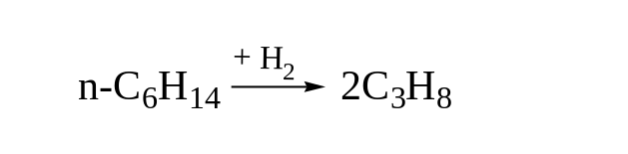
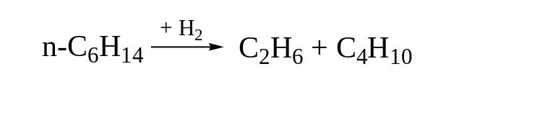
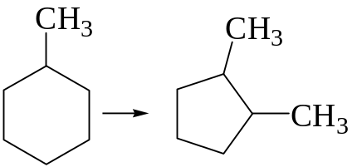
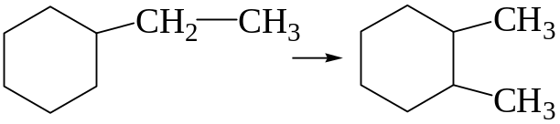
Теоретические основы
Насыщение бензола
А также побочные реакции:
Гидрокрекинг
Трансалкилирование нафтенов

Slide 10
Теоретические основы
Реакции изомеризации парафинов
являются обратимыми,
протекают без изменения объема,
с небольшим экзотермическим эффектом (6-8 кДж/моль).
Термодинамическое равновесие зависит только от температуры:
низкие температуры благоприятствуют образованию более разветвленных изомеров и получению изомеризата с более высокими октановыми числами.
увеличение температуры всегда соответствует увеличению скорости реакции;
при низкой температуре процесса действительный выход изокомпонентов будет намного ниже равновесного из-за низкой реакционной скорости;
и, наоборот, при высоких температурах к равновесному выходу легче приблизиться из-за высокой скорости реакции, но выход – низкий (!!!).
Причем, равновесное содержание изомеров (при данной температуре) тем выше, чем выше число атомов С.

Slide 11
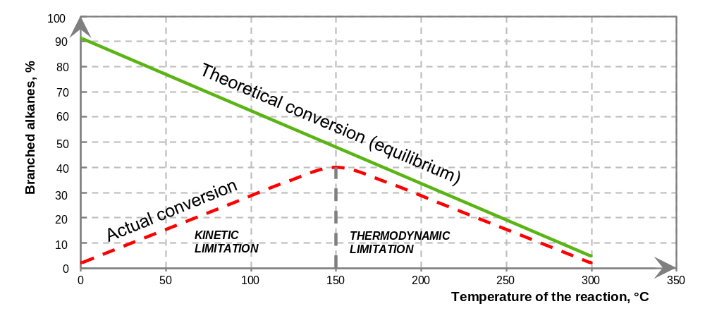
Теоретические основы
Таким образом, при высоких температурах выход изопарафинов ограничивается термодинамическим равновесием, а при низких температурах – низкой скоростью реакции (кинетическое ограничение).

Slide 12
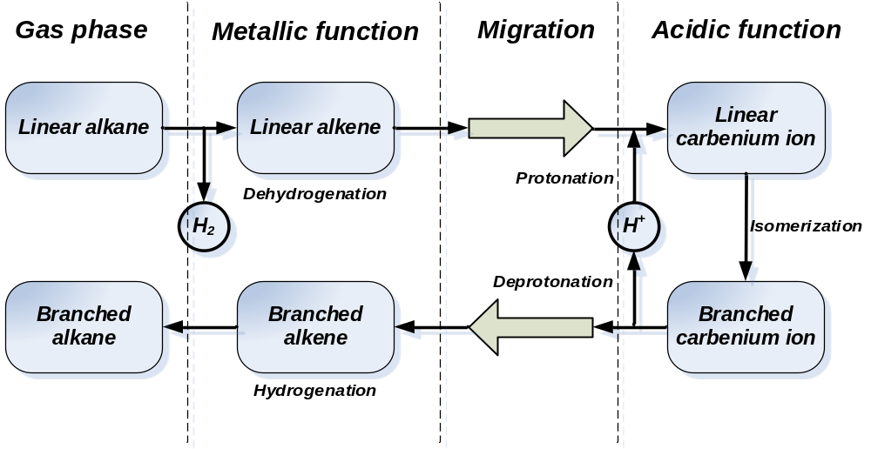
Теоретические основы
Процесс изомеризации протекает на бифункциональных катализаторах по следующей схеме:
1. Вначале происходит дегидрирование н-парафина на металлических центрах катализатора.
2. Образовавшийся олефин на кислотном центре превращается в карбений-ион, который легко изомеризуется.
3. Изомерные карбений-ионы, возвращая протон кислотному центру катализатора, превращаются в соответствующие олефины.
4. Олефины затем гидрируются на металлических центрах катализаторов изомеризации.

Slide 13
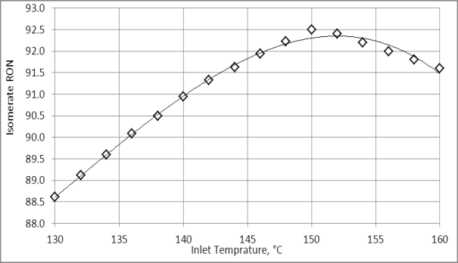
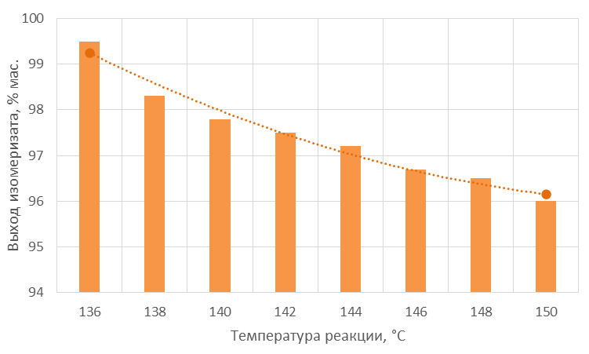
Основные параметры процесса
Температура
С повышением температуры скорость реакции изомеризации возрастает до ограничиваемого равновесием предела.
Дальнейшее повышение температуры приводит лишь к усилению реакций гидрокрекинга с образованием лёгких газов. При этом возрастает расход водорода, а выход изомеров снижается.
Рис. 1. Влияние температуры на октановое число (ОЧИ) изомеризата
Рис. 2. Выход изомеризата в зависимости от температуры

Slide 14
Основные параметры процесса
Давление
Повышение давления при прочих идентичных условиях снижает глубину, но повышает селективность изомеризации и ОЧ изомеризата.
Увеличение парциального давления водорода снижает скорость дезактивации катализатора в результате торможения коксообразования.
Выше 4 МПа скорость коксообразования почти не меняется;
Параметр | Значение
Давление, МПа | 0,63 | 2,2 | 2,2 | 4,9
Температура, °С | 316 | 316 | 344 | 345
Степень превращения, % мольн. | 60,7 | 32 | 65,6 | 33,5
Выход изогексанов, % мольн. | 49,8 | 31,3 | 59,2 | 31
Селективность | 0,82 | 0,98 | 0,9 | 0,93

Slide 15
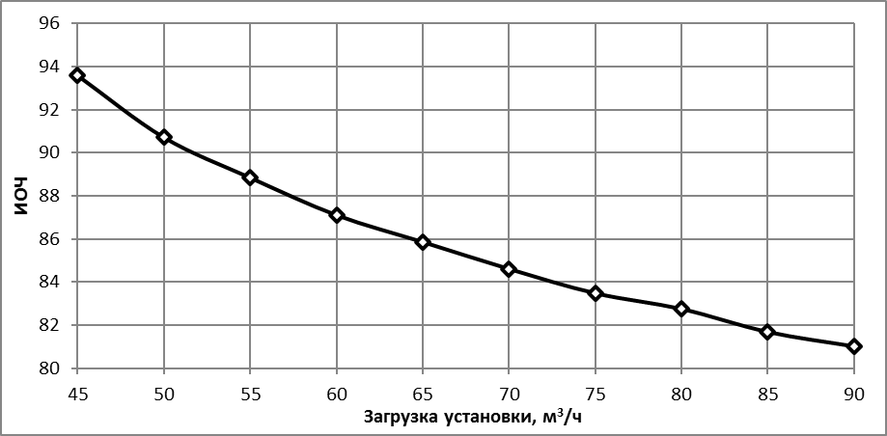
Основные параметры процесса
Объемная скорость подачи сырья
При постоянной степени превращения время контакта и температура оказывают антибатное влияние на скорость изомеризации.
Например, для сохранения степени превращения при увеличении объемной скорости вдвое потребуется повышение температуры процесса примерно на 8-11 °С.
Рис. 3. ОЧИ изомеризата в зависимости от загрузки установки по сырью

Slide 16
Основные параметры процесса
Состав перерабатываемого сырья
Исследование влияния состава перерабатываемого сырья проводилось при постоянных технологических параметрах процесса: загрузка реакторного блока 85 м³/ч, температура на входе в первый реактор 137 °С, давление 32 атм. В зависимости от состава перерабатываемого сырья ИОЧ изомеризата может изменяться в пределах 2-2,2 пунктов.
Рис. 4. Влияние состава перерабатываемого сырья на ОЧИ изомеризата (расчет на компьютерной программе)

Slide 17
Технологии изомеризации
В настоящее время разработано 3 типа промышленных процессов изомеризации:
Высокотемпературная изомеризация
Алюмоплатиновые фторированные катализаторы
Температура 360-440 °С
Среднетемпературная изомеризация
Платиноцеолитные катализаторы
Температура 250-300 °С
Низкотемпературная изомеризация
Платина на оксиде алюминия, промотированная хлором, или на сульфатированном оксиде циркония
Температура 120-210 °С

Slide 18
Показатели процесса изомеризации фракции н.к.-62 °С
Показатели | Al-Pt-Cl | Pt-цеолит | Al-Pt-F
Параметры процесса:
Температура, °С | 120-220 | 230-280 | 360-440
Давление, МПа | 2,1-4,0 | 1,6-3,0 | 3,5-3,9
ОСПС, ч⁻¹ | 0,8-3,0 | 1,0-3,0 | 0,6-2,0
Мольное отношение Н₂ : сырье | 1 : 4 | 1 : 4 | (0,5-3) : 1
Выход изомеризата, % | 98 | 93-97 | 95-97
МОЧ изомеризата | 82-83 | 78-80 | 78-80
Содержание примесей в сырье, ppm, не более:
Сера | 0,5 | 0,5 | 0,01
Влага | 0,1-0,5 | 10 | -

Slide 19
 | НизкоТ. | НизкоТ. | СреднеТ. | ВысокоТ.
Пример технологии | UOP (Par-Isom), НПП «Нефтехим» (Isomalk-2) | UOP (процесс Penex) и Axens | UOP (HS-10), Axens (IP-632), Süd Chemie (Hysopar). Shell | -
Катализатор | Сульфатированный Pt-ZrO₂-SO₄ | Al-Pt-Cl | Цеолитные | Al-Pt-F
Активность кат-ра | Наиболее высокая | Наиболее высокая | Низкая | Низкая
Температура, °С | 170-200 | 140-160 | 250-280 | 380-450
ИОЧ изомеризата | Среднее (85-89) | Высокое (87-93) | Низкое (82,1) | Среднее (83-88)
Стойкость к ядам | Устойчив к действию каталитических ядов, восстанавливает свою активность даже после краткосрочных проскоков воды до 100 ppm и серы до 5 ppm. Можно использовать без ГО. | Низкая | Высокая, регенерируются по ходу процесса | Низкая
Выход изомеризата | 97-99 % | 97-99 % | 97,5 % | 93-95 %
Срок службы, лет | 10-12 | 3-4 | 3-4 | 3-4
Возможность регенерации | Нет | Нет | Да, по ходу процесса | Да, раз в 5-6 месяцев
Комментарий | Не требуется подача кислотных реагентов, и, соответственно, отсутствует блок защелачивания отходящих газов. | Теряют хлор, требуют введение в сырье хлорсодержащих соединений (обычно ССl₄) для поддержания высокой активности катализатора; Необходима щелочная промывка продукта; | Низкая селективность процесса, рецикл, как правило, нерентабелен | Требуется периодическое повышение температуры
Нежелательные примеси |  | Вода, S, O, N
Сравнение различных технологий

Slide 20
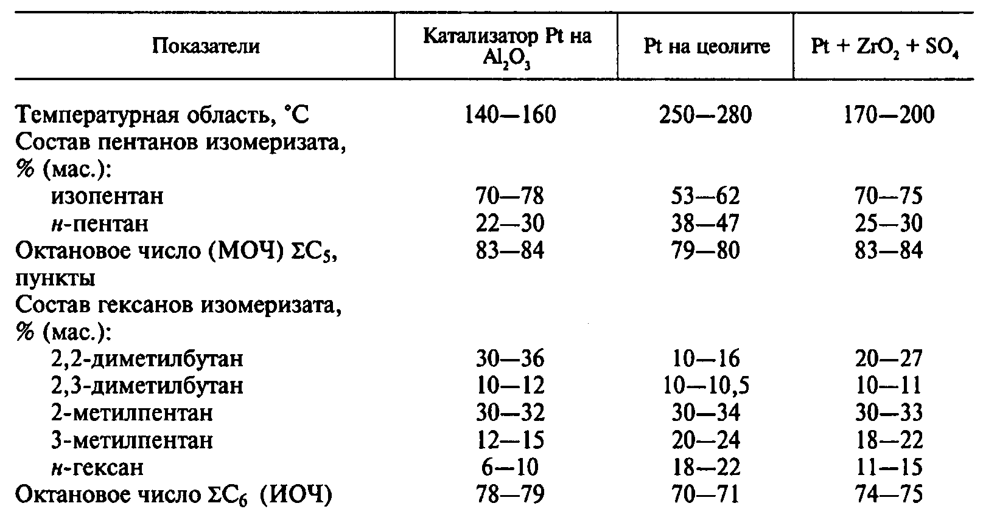
Сравнение различных технологий
ОЧи 92,3
ОЧи 61,7
ОЧи 96
ОЧи 84
ОЧи 74
ОЧи 26
Продукт изомеризации | Содержание, % мас.
CH₄ | 1,86
C₂H₆ | 0,10
C₃H₈ | 0,25
i-C₄H₁₀ | 0,98
n-C₄H₁₀ | 0,65
C₅-C₇ | 96,16
ОЧ изомеризата будет достаточно высоким, если:
Содержание изо-С₅ будет не менее 75-80 %;
Содержание изо-С₆ будет не менее 86-90 %;

Slide 21
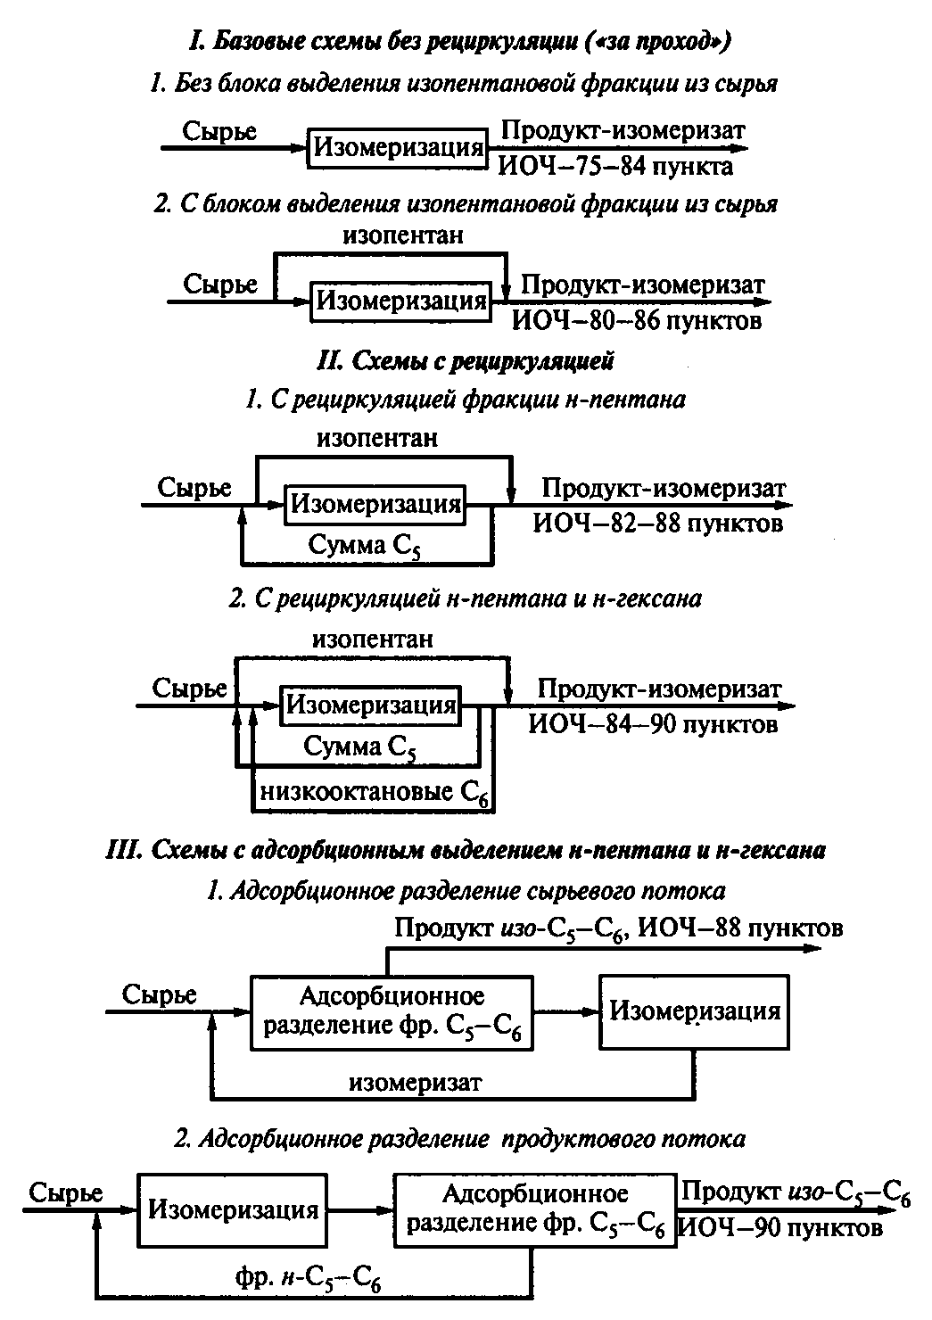
Технологии изомеризации
Ключевые особенности различных схем:
ВСГ: циркуляция или однократная подача Н₂ («на проход») для снижения затрат на 20 %;
Рецикл низкооктановых продуктов (н-пентана и некоторых изогексанов);
Установка может быть получена реконструкцией установки катриформинга;
Выбор схемы зависит от:
Структуры компонентного состава бензинов;
Рынка сбыта;
Стратегической программы завода;
Как выделить рециркулят?
Адсорбция в паровой фазе (процесс IsoSiv);
Адсорбция в жидкой фазе (процесс Molex);
Последовательная разгонка (фракционирование);
Разгонка + адсорбция.
Выше ОЧ изомеризата -> Ниже выход изомеризата
- > Выше расход рециркулята -> Выше себестоимость изомеризата

Slide 22
Технологии изомеризации
Установка изомеризации представляет собой технологическую систему, состоящую из взаимосвязанных технологическими потоками блоков:
- блок подготовки сырья (как правило, включает гидроочистку сырья, стабилизацию гидрогенизата в отпарной колонне, а также может включать адсорбционную очистку сырья на молекулярных ситах);
- блок четкой ректификации сырья изомеризации и/или полученного изомеризата;
- блок изомеризации (как правило, включает, непосредственно, реакторный блок и узел осушки циркулирующего газа);
- блок стабилизации полученного изомеризата;

Slide 23
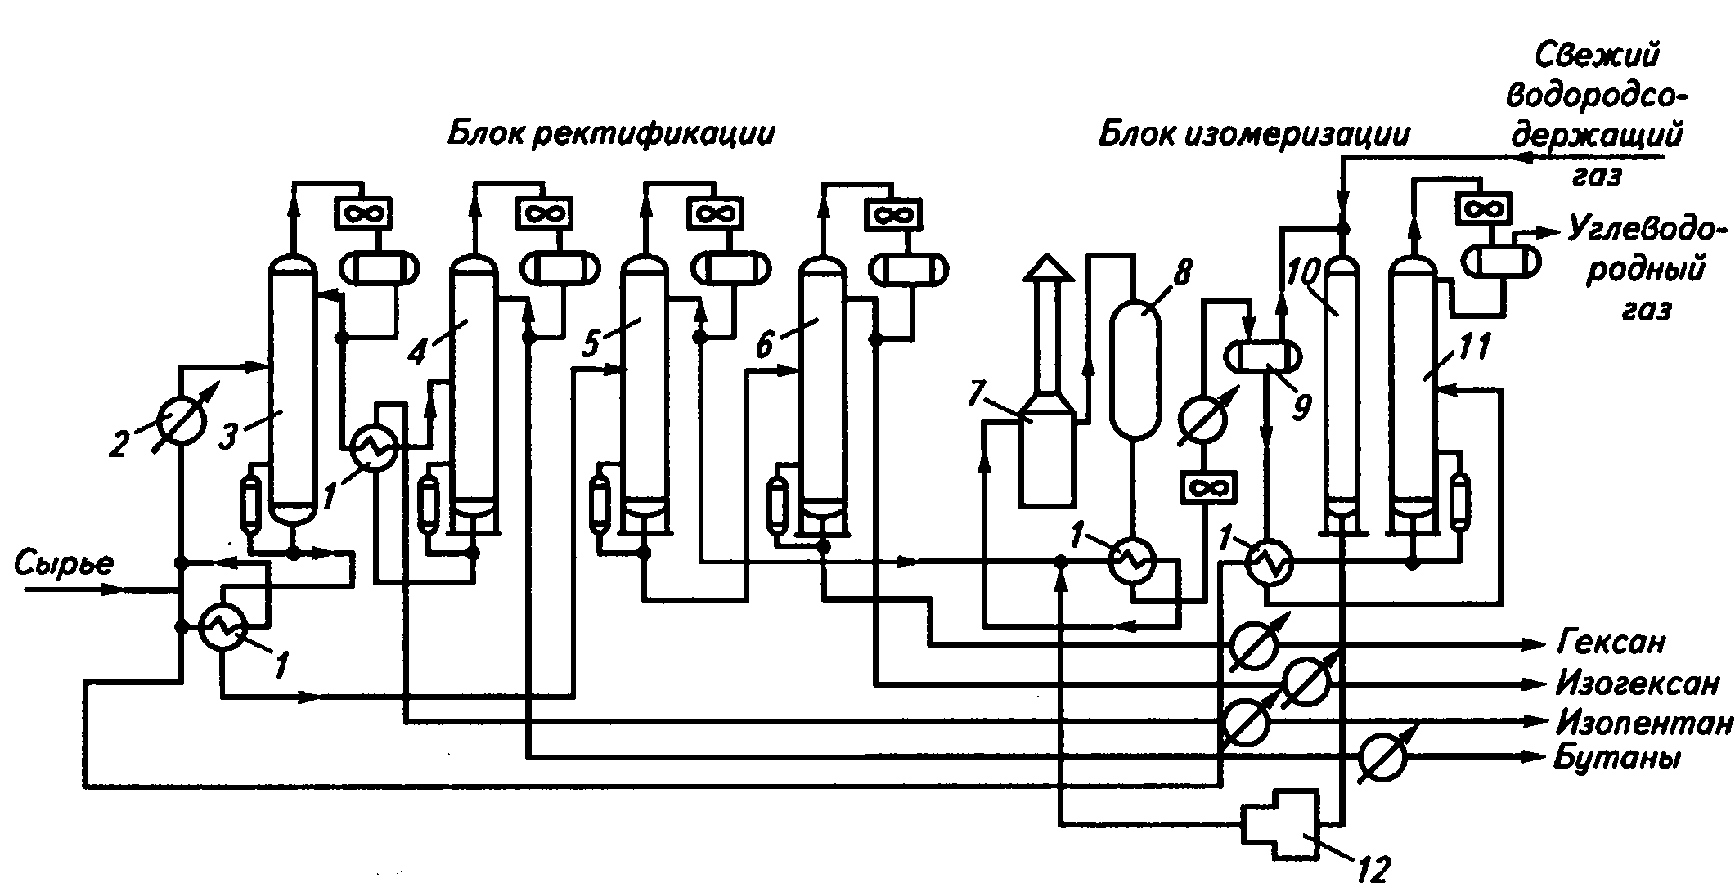
Высокотемпературная изомеризация
Регенерация катализатора – 1 раз в 5-6 месяцев
Общий срок службы катализатора – до 10 лет
Степень превращения пентана за проход - 50 %
380-450 °С
3,5 МПа
ОСПС – 1,5 ч⁻¹
82-112 °С, 0,85 МПа
50 МПа
Рисунок - Схема установки высокотемпературной изомеризации:
1 — теплообменник; 2 — холодильник; 3 — изопентановая колонна; 4 — бутановая колонна; 5 — пентановая колонна; 6 — изогексановая колонна; 7 — печь; 8 — реактор; 9 — сепаратор; 10 — адсорбер; 11 —стабилизационная колонна; 12— компрессор

Slide 24
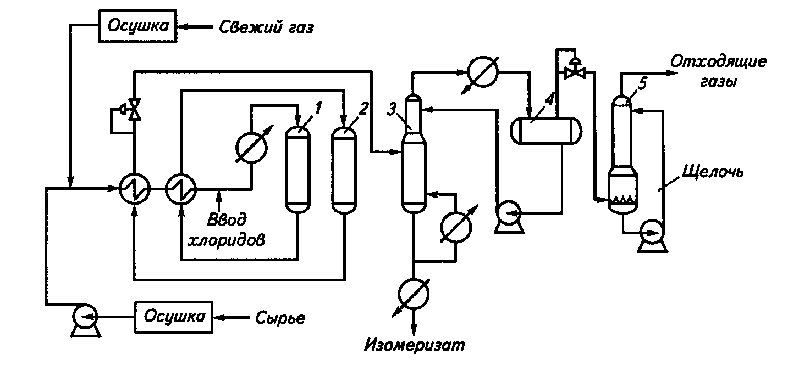
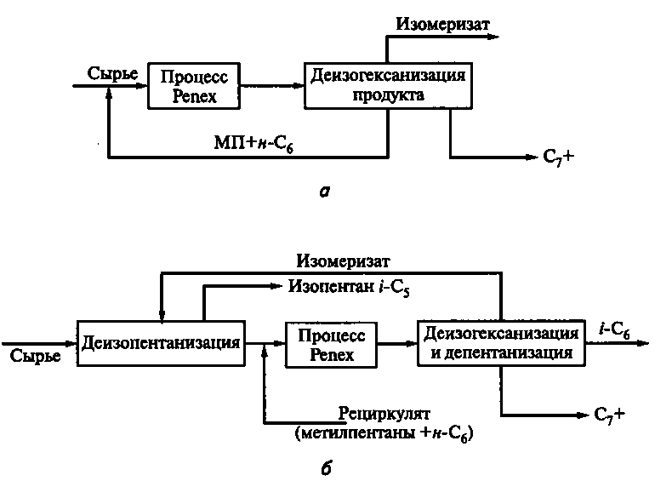
Низкотемпературная изомеризация
Рисунок - Принципиальная схема потоков процесса Penex с деизогексанизацией (а) и депентанизацией и деизогексанизацией (б) продукта
Рисунок - Процесс Penex:
1, 2 — реакторы; 3 — колонна стабилизации; 4 — сепаратор; 5 — скруббер отходящих газов

Slide 25
Показатели процесса изомеризации с рециклом
Расходные показатели (на 1 т сырья) | Значение
Водяной пар | 1,5-2,2 Гкал
Электроэнергия | 60-70 кВт ·ч
Вода оборотная | 10-40 м³
Топливо | 20-25 кг
Катализатор | 0,15-0,20 кг
Материальный баланс | % мас.
ПОСТУПИЛО:
н.к.-62 °С | 100,0
ВСГ | 0,9
в т.ч. водород | 0,22
Всего | 100,8
ПОЛУЧЕНО:
Сухие углеводородные газы | 1,6
СУГ | 16,8
Компоненты автобензина
изопентановая фракция | 53,4
изогексановая фракция | 22,1
гексановая фракция | 6,9
Всего | 100,8

Slide 26
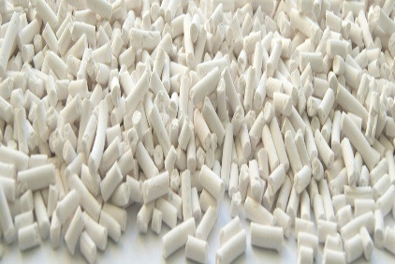
Технологии изомеризации
Сульфатированый катализатор СИ-2 (НПО Нефтехим)
Изомеризующая активность катализатора СИ-2 значительно выше, чем у цеолитных катализаторов и не уступает по активности хлорированным катализаторам.
Катализатор СИ-2 устойчив к действию каталитических ядов, восстанавливает свою активность даже после краткосрочных проскоков воды до 100 ppm и серы до 5 ppm.
Не требуется подача кислотных реагентов, и, соответственно, отсутствует блок защелачивания отходящих газов.
Высокий выход товарного изомеризата – 97-99%.
Срок службы катализатора СИ-2 10-12 лет.
Октановое число изокомпонента, получаемого по технологии "Изомалк-2" определяется, в основном, выбором варианта технологической схемы.

